Slide 1



Prevalenca tromboembolijskih komplikacija kod SARS-CoV-2 pozitivnih pacijenata
(alfa i delta soj)
Sara Jaćimović
Banja Luka, februar 2022. godine
UNIVERZITET U BANJOJ LUCI
UNIVERSITY OF BANJA LUKA
MEDICINSKI FAKULTET
FACULTY OF MEDICINE

Slide 2
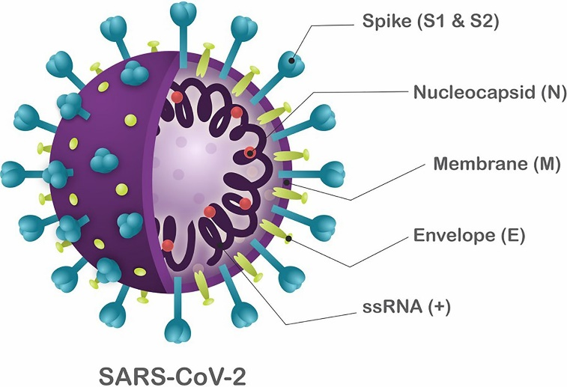
SARS-CoV-2 - novi izazovi
poremećaj imunog sistema i hiperkoagulabilnost
citokinska oluja
Pacijenti s COVID-19 pokazuju povećane nivoe IL-6, IL-2R, IL-10, faktora tumorske nekroze α (TNF-α), nivoe feritina i C-reaktivnog proteina
UNIVERZITET U BANJOJ LUCI
UNIVERSITY OF BANJA LUKA
MEDICINSKI FAKULTET
FACULTY OF MEDICINE

Slide 3
Cilj ovog istraživanja je analizirati prevalencu tromboembolijskih komplikacija kod pacijenata zaraženih alfa i delta sojem SARS-CoV-2 te uporediti da li postoje značajne razlike između dvije grupe ovih pacijenata.
UNIVERZITET U BANJOJ LUCI
UNIVERSITY OF BANJA LUKA
MEDICINSKI FAKULTET
FACULTY OF MEDICINE

Slide 4
Nulta hipoteza: Učestalost tromboembolijskih komplikacija se ne razlike kod SARS-CoV-2 pozitivnih pacijenata zaraženih alfa i delta sojem
Radna hipoteza: Učestalost tromboembolijskih komplikacija se razlikuje kod SARS-CoV-2 pozitivnih pacijenata zaraženih alfa i delta sojem
UNIVERZITET U BANJOJ LUCI
UNIVERSITY OF BANJA LUKA
MEDICINSKI FAKULTET
FACULTY OF MEDICINE

Slide 5
Materijal i metode
U studiju je uključeno ukupno 600 ispitanika
300 alfa SARS CoV2
300 delta SARS CoV2
Određivani su sljedeći laboratorijski i klinički parametri: vrijednosti D-dimera, venska tromboembolija, plućna embolija
UNIVERZITET U BANJOJ LUCI
UNIVERSITY OF BANJA LUKA
MEDICINSKI FAKULTET
FACULTY OF MEDICINE

Slide 6
Rezultati
UNIVERZITET U BANJOJ LUCI
UNIVERSITY OF BANJA LUKA
MEDICINSKI FAKULTET
FACULTY OF MEDICINE

Slide 7
Rezultati
UNIVERZITET U BANJOJ LUCI
UNIVERSITY OF BANJA LUKA
MEDICINSKI FAKULTET
FACULTY OF MEDICINE

Slide 8
Diskusija
U meta analizi koju su sproveli Young Joo Suh i saradnici, obuhvaćeno je 27 studija sa 3342 COVID pozitivna pacijenta, gdje su udružene stope incidence pulmonalne embolije i duboke venske tromboze iznosile 6.5% (95% CI: 11.6, 22.9; I2 = 0.93) i 14.8% (95% CI: 8.5, 24.5; I2 = 0.94)
UNIVERZITET U BANJOJ LUCI
UNIVERSITY OF BANJA LUKA
MEDICINSKI FAKULTET
FACULTY OF MEDICINE

Slide 9
Diskusija
Mnoge studije su pokazale da se čak i do 50% pacijenata javljaju povišene vrijednosti D-dimera, a da se kod 40% pacijenata javila plućna embolija uprkos korištenju standardnih doza niskomolekularnog heparina
U studiji koju je sproveo Lorant i saradnici kovid pozitivnim pacijentima rađen je CT po protokolu za PTE te je kod 32 pacijenta (30%) (od posmatranih 106 pacijenata) potvrđena pulmonalna embolija
UNIVERZITET U BANJOJ LUCI
UNIVERSITY OF BANJA LUKA
MEDICINSKI FAKULTET
FACULTY OF MEDICINE

Slide 10
Zaključak
Na osnovu prikazanih rezultata, jasno je da se u obje grupe pacijenta nalazi visoka incidenca povišenih vrijednosti D-dimera, ali da je u grupi pacijenata zaraženih delta sojem SARS CoV2 nađena statistički značajnija učestalost kako povišenih vrijednosti D-dimera, tako i drugih tromboembolijskih komplikacija (venske i arterijske tromboze, pulmonalna embolija)
Neophodno je kod svih pacijenata sa koronavirusnom infekcijom uvesti profilaktičku antitrombotsku terapiju.
UNIVERZITET U BANJOJ LUCI
UNIVERSITY OF BANJA LUKA
MEDICINSKI FAKULTET
FACULTY OF MEDICINE

Slide 11
Hvala na pažnji
UNIVERZITET U BANJOJ LUCI
UNIVERSITY OF BANJA LUKA
MEDICINSKI FAKULTET
FACULTY OF MEDICINE

